Slide 1

FINAL PROJECT
PMS
Project Management System
이준석 이연학 유재인 김하나 김진수 김형규 전현규

Slide 2
CONTENTS
001. Topic Selection
002. Requirements Documentation
003. Development Environment
004. Function Flow
005. DB Construction
006. Screen Design
007. Software Quality Assurance

Slide 3

Topic Selection

Slide 4
Topic Selection
- 자본주의 사회에서 기업의 목표는 최대의 이윤을 남기는 것이다. 그러나 결과에만 맞추어진 초점으로 인하여 그 공정(process)이 무시되었을 때의 문제점은 이천 물류창고 참사 등 각종 인재의 형태로 우리 곁에 다가오고 있다.
- 효율적인 목표 달성과 체계적인 공정 관리라는 두 마리 토끼를 잡기 위한 선택인 PMS 시스템을 개발하여 프로젝트의 진행상황, 소요시간, 비용을 체계적으로 관리함으로써 프로젝트 진행 효율을 향상시키고 한다.

Slide 5
Topic Selection
[
]
PMS?
(Project Management System)
기업이 운영하는 다양한 프로젝트의 정보개요, 진척현황, 인력배정, 원가분석 등의 정보를 한 눈에 조회할 수 있어 기업의 전략추진과 경영혁신, 운영관리를
체계적으로 관리하여 업무의 생산성과 효율성을 향상시키는 솔루션

Slide 6
Topic Selection
BOK(Body of Knowledge)란 특정 직무 또는 전문 분야에서 활용되는 개념, 원리, 규칙, 표준, 용어, 기술, 도구, 기법 등을 체계적으로 정리한 결과물을 가리킨다.
19세기 중반부터 프로젝트 관리 전문가들이 프로젝트의 관리와 관련한 BOK를 확립하려는 노력을 기울이기 시작했는데 이를 PMBOK라고 한다.
PMI에서 발간한 PMBOK Guide는
- 5가지 프로세스 그룹
-10가지 프로젝트 관리의 지식영역을 정의한다.
PMBOK
(Project Management Body
of
Knowledge)
Notes:
프로젝트 관리자라면 이런것들은 알고 있어야 한다

Slide 7
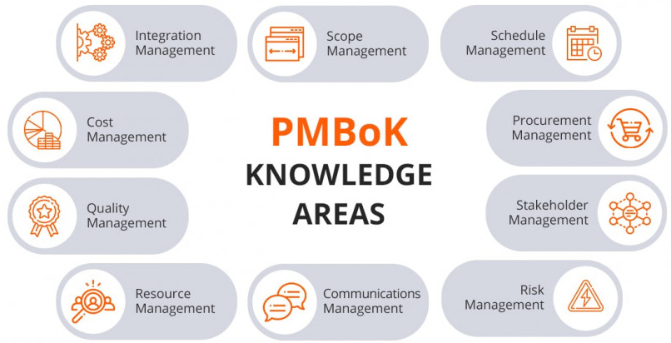
Topic Selection

Slide 8
Requirements Documentation

Slide 9

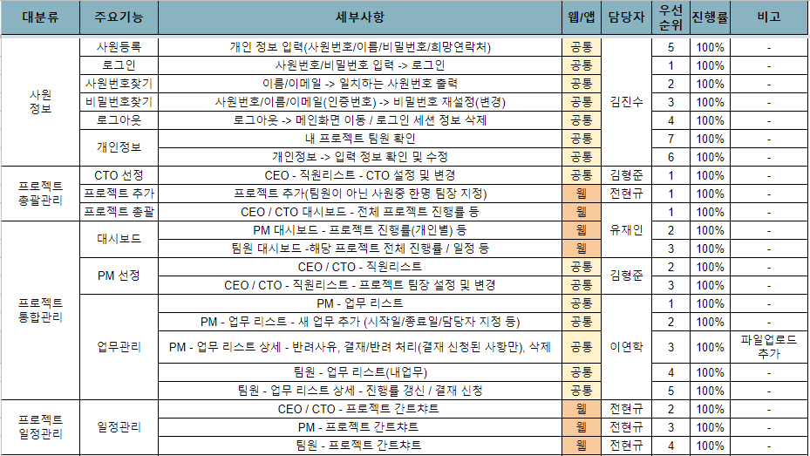
Requirements Documentation

Slide 10
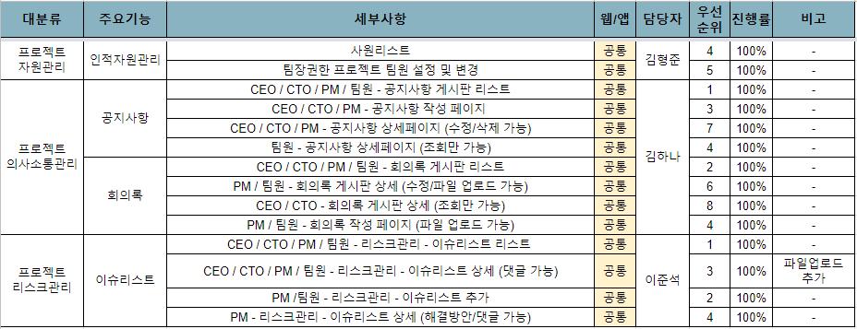
Requirements Documentation

Slide 11
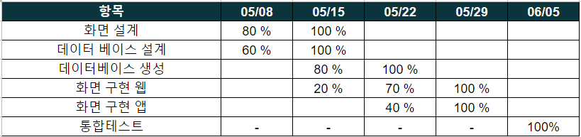
Requirements Documentation
전체진행일정

Slide 12
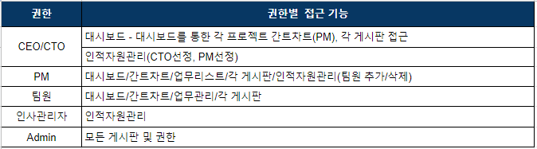
Requirements Documentation
권한별 접근 기능

Slide 13
Development Environment

Slide 14
Development Environment
Language
Development Tools
Javascript Library
JAVA
JSP
JAVASCRIPT
CSS
HTML
Ajax
JSON
JSTL
Eclipse
eXERD
Android Studio
jQuery
Framework
WAS
Spring
Apache Tomcat 9.0
Bootstrap
DBMS
Bootswatch - Minty
Dashio - admin
1. Oracle SQL 11g

Slide 15
Technology
Used
기반기술
■ Spring MVC
■ Mybatis
■ Ajax & Jquery
■ Vue.js
■ Android Studio
핵심기술
■ Gantt chart - Highcharts
구현기술
■ EasyPieChart
■ sweetAlert2
■ Multipart Resolver(File Upload)
■ mail Sender
■ chatting

Slide 16
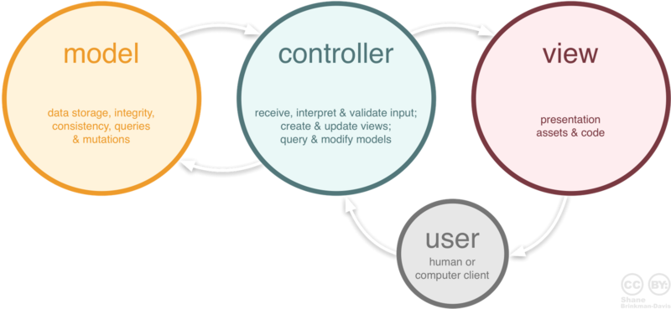
Development Environment
기반기술
Spring MVC
Spring MVC
MVC패턴 = 디자인패턴 중 하나
디자인 패턴이란, 프로그램이나 어떤 특정한 것을 개발하는 중에 발생했던 문제점들을 정리해서 상황에 따라 간편하게 적용해서 쓸 수 있는 것을 정리하여 특정한 "규약"을 통해 쉽게 쓸 수 있는 형태로 만든 것

Slide 17
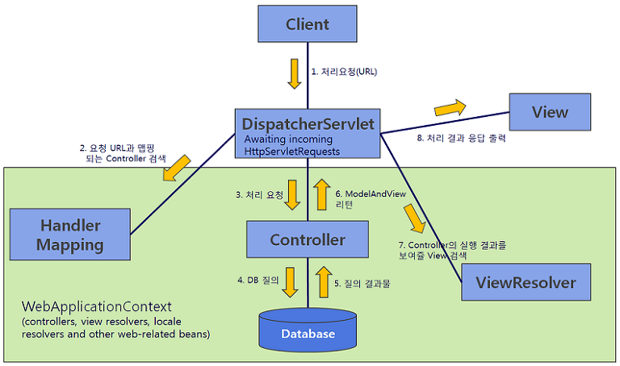
Development Environment
기반기술
Spring MVC

Slide 18
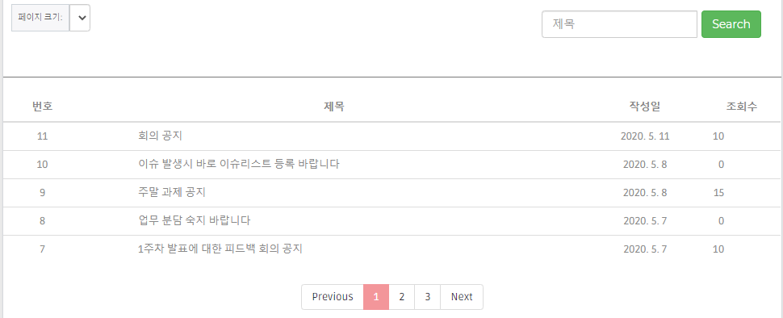
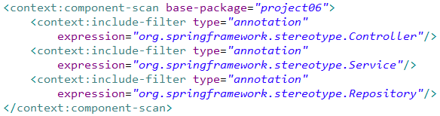
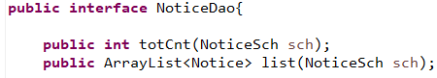
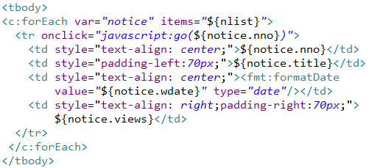
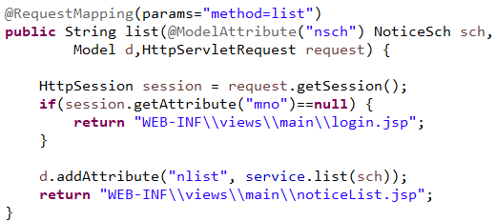
Development Environment
기반기술
Spring MVC
dispatcher
model
jsp
Ctrl

Slide 19
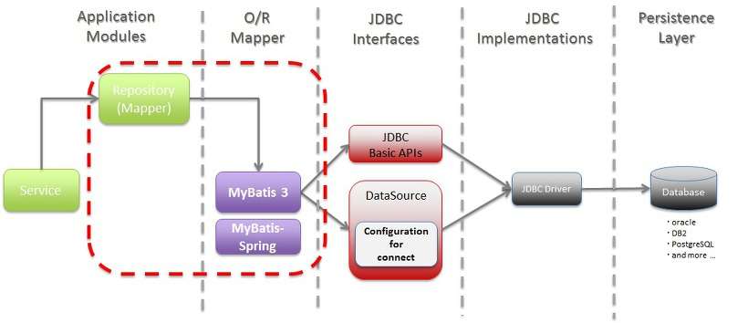
Development Environment
기반기술
MyBatis
MyBatis
- 자바 퍼시스턴스 프레임워크의 하나 – xml 서술자나 annotation을 사용
- 복잡한 쿼리나 다이나믹한 쿼리에 강하며 / 프로그램 코드와 SQL 쿼리의 분리로 코드의 간결성 및 유지보수성이 향상된다는 장점이 있음

Slide 20
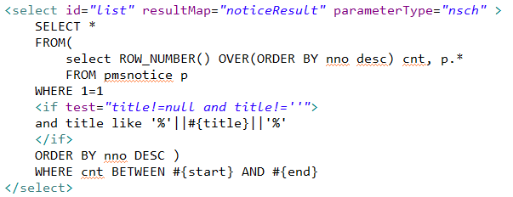
Development Environment
기반기술
MyBatis
Mapper

Slide 21
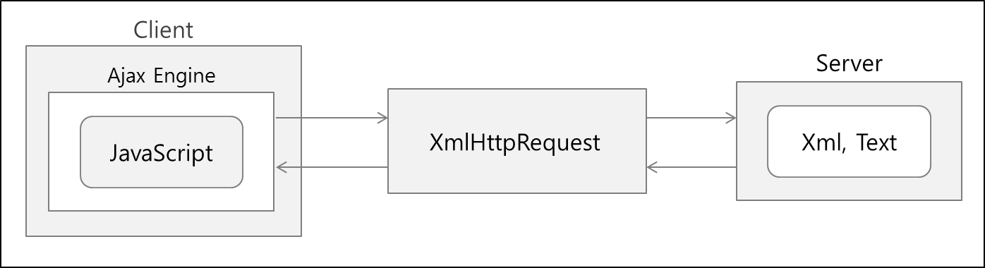
Development Environment
기반기술
Ajax Jquery
Ajax Jquery
Ajax = Asynchronous JavaScript and XML의 약어
- Web에서 화면을 갱신하지 않고 Server로부터 Data를 가져오는 방법. Ajax의 동작원리는 Browser에서 서버로 보낼 Data를 Ajax Engine을 통해 Server로 전송한다. 이 때 Ajax Engine에서는 JavaScript를 통해 DOM을 사용하여 XMLHttpRequest(XHR) 객체로 Data를 전달, 이 XHR을 이용해서 Server에서 비동기 방식으로 자료를 조회해 올 수 있다. Server에서 Data를 전달 할 때 화면전체의 HTML을 전달하지 않고 Text 또는 Xml형식으로 Browser에 전달한다.

Slide 22
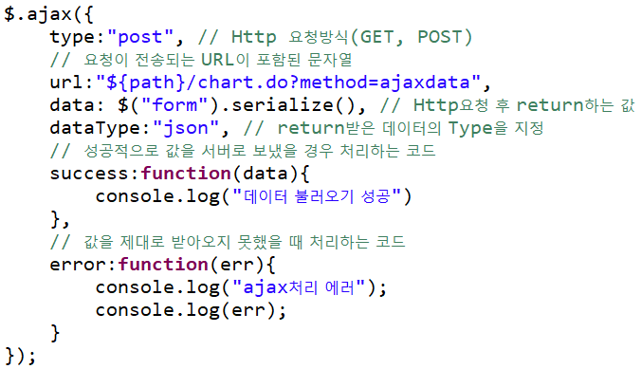
Development Environment
기반기술
Ajax Jquery
Ajax Jquery
- JQuery = 오픈 소스 기반의 자바스크립트 라이브러리로, 자바스크립트를 손쉽게 활용할 수 있게 도와준다. JQuery를 이용하면 짧고 단순한 코드로도 웹페이지에 다양한 효과나 연출을 적용할 수 있다.
Ajax의 기본 Method를 이용해서 Server와 통신을 하면 상당히 복잡하다. 이는 XMLHttpRequest를 직접 사용하기 때문인데, jQuery를 이용하면 100줄 정도의 Source를 몇 줄 만으로 간단하게 Server와 Data를 주고받을 수 있다. 사용방법은 JavaScript에서 jQuery 문법을 사용해서 간단하게 구현할 수 있다.

Slide 23
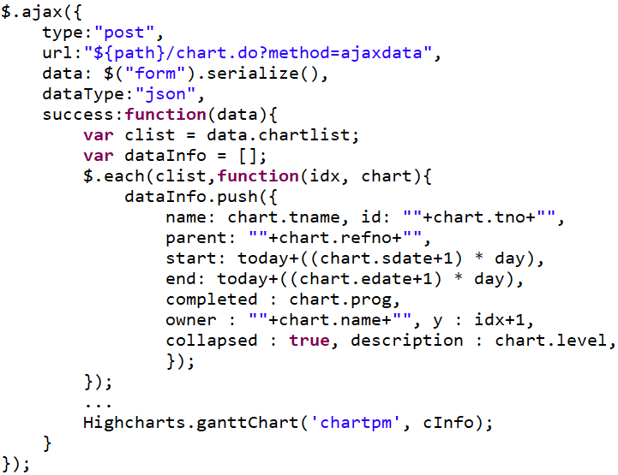
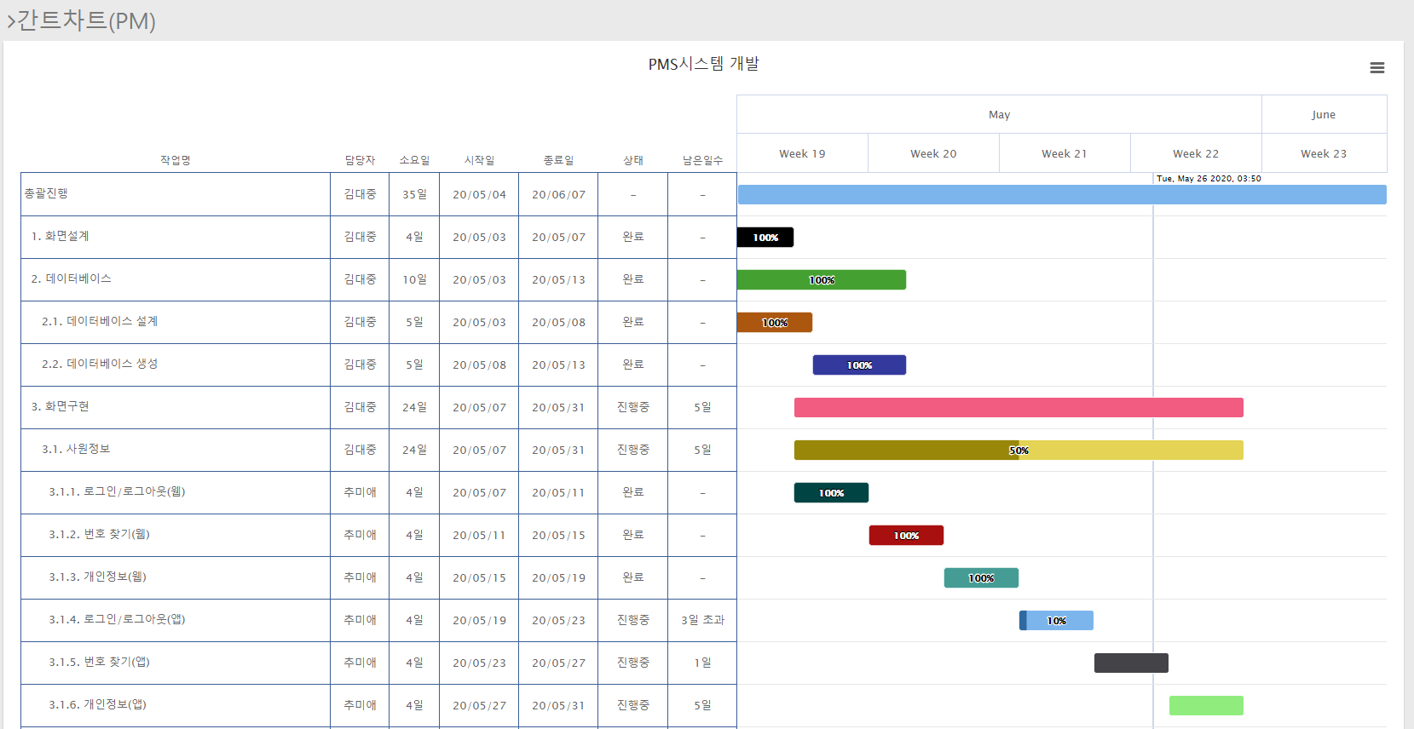
Development Environment
기반기술
Ajax Jquery
Ajax Jquery
Jquery문법으로 Ajax를 사용해서 데이터를 받아와서 차트데이터로 출력하는 예제

Slide 24
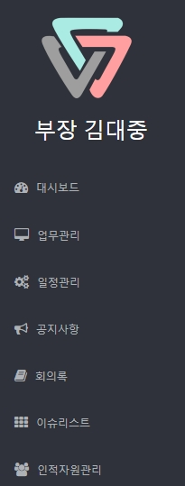
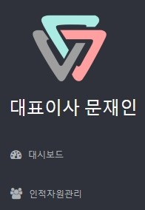
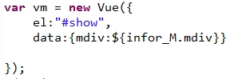
Development Environment
기반기술
Vue.js
Vue.js
- 사용자 인터페이스 생성 Progressive Framework
- Vue는 점진적인 채택이 가능하게 설계되어 단일형 Framework와 다르다
- 핵심 라이브러리는 뷰 레이어만 초점을 맞춰 기존 프로젝트와 통합이 쉬움
- 정교한 단일 페이지 응용프로그램을 완벽하게 지원 가능
▼ 적용 부분
- 접근 권한에 따른 사이드 메뉴 표시 변경

Slide 25
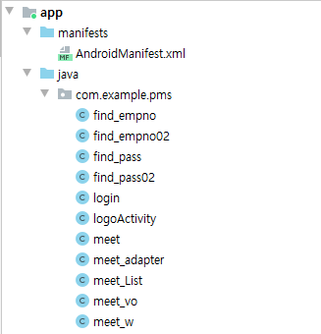
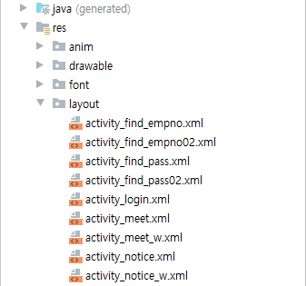
Development Environment
기반기술
Android Studio
Android studio
Android 앱 개발을 위한 공식 통합 개발 환경(IDE)
Java와 코틀린을 기반으로 안드로이드 애플리케이션을 제작한다
프로젝트 구조
Android 스튜디오의 각 프로젝트에는 소스 코드 파일 및
리소스 파일과 함께 하나 이상의 모듈이 포함됩니다.
모듈에는 다음 폴더가 포함됩니다.
Manifests : AndroidManifest.xml 파일이 포함됩니다.
Java : JUnit 테스트 코드를 비롯한 자바 소스 코드 파일을 포함합니다.
Res : 코드가 아닌 모든 리소스를 포함합니다(XML 레이아웃, UI 문자열 및 비트맵 이미지 등).

Slide 26
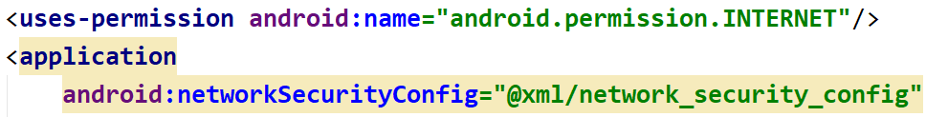
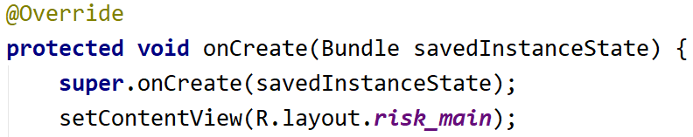
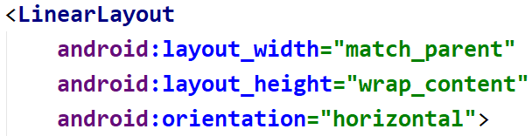
Development Environment
기반기술
Android Studio
안드로이드 어플리케이션을 구동하는데 필요한 설정값을 관리해주는 곳이다.
Manifests
Java
자바언어를 이용해 안드로이드 프로그래밍을 한다
Java
Res
우리가 눈에 보이는 uI 를 구현하는 파일
Res

Slide 27
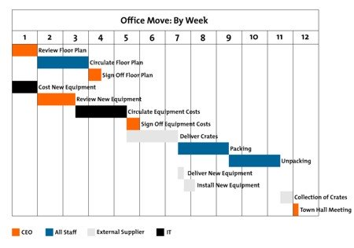
Development Environment
핵심기술
Gantt Chart
PMS와 Gantt Chart
팀 프로젝트 계획 및 예약
프로젝트를 성공적으로 완료하려면 많은 업무(Task)를 제어하고 일정대로 완료되었는지 확인해야 한다. 마감일을 놓치거나 순서대로 작업을 완료하지 않으면 나머지 프로젝트에 영향을 줄 수 있고 결과적으로 프로젝트의 진행이 늦어질 수 있으며 이로 인해서 더 많은 비용이 들어간다. 따라서 수행해야할 모든 업무를 보고 각 업무를 완료해야하는 시점을 한 눈에 알 수 있는 수단이 필요하다.
간트차트(Gantt Chart)는 이러한 정보를 시각적으로 전달하고 프로젝트와 관련된 모든 작업과 시간 순서에 따라 표시되는 정보를 간략하게 표시한다. 이를 통해 프로젝트의 관련 업무 및 완료 시기를 즉각적으로 확인할 수 있다.

Slide 28
Development Environment
핵심기술
Gantt Chart
Highcharts
Javascript를 이용해 웹의 통계적인 정보 시각화를 위해 사용되는 차트 라이브러리
JSON 형식의 옵션을 사용하여 데이터 입력, 옵션 설정이 가능하고 다양한 차트 유형을 제공
장점 : 데이터 시각화 라이브러리인 D3.js 보다 사용하기 쉽다.
▼ 적용 부분
- 일정관리에서 PM과 팀원의 일정을 파악할 수 있는 Gantt Chart 사용

Slide 29
Development Environment
핵심기술
Gantt Chart
Highcharts Example

Slide 30
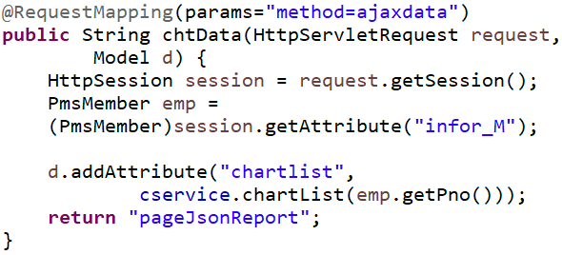
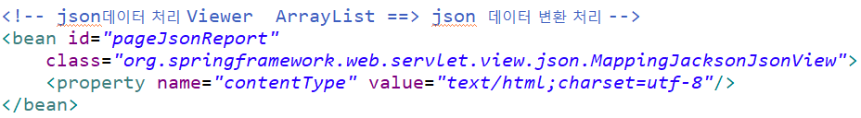
Development Environment
핵심기술
Gantt Chart
Highcharts - 데이터입력
HighCharts에 데이터를 입력시키기 위해 DB에서 받아온 ArrayList 객체를 JSON 데이터로 변환시켜 Ajax를 이용해 불러올 필요가 있다.
Spring에서 JSON처리 Viewer를 호출하고 컨트롤러에서 사용, 해당 데이터를 페이지로 불러온다.
Controller
jsp Ajax
dispatcher – servlet.xml

Slide 31
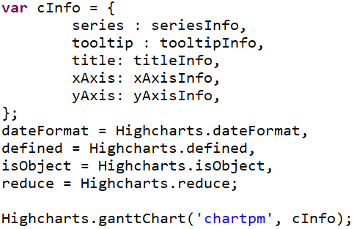
Development Environment
핵심기술
Gantt Chart
Highcharts
Highcharts
- 차트 선언 및 기본 입력정보
- Highcharts를 사용할 웹페이지에 script 태그로 위의 세가지 js 추가한다.
- script단에서 아래와 같은 형태로 선언한다.
Highcharts.사용할 chart종류(차트가 입력될 div, 차트 입력정보(JSON))
- 차트 입력정보에는 JSON데이터를 통째로 넣을 수 있다. 가독성을 위해서 입력정보를 분리해서 입력하는 것을 추천
- 차트 입력 정보, 하위 항목에도 JSON형식으로 데이터를 입력할 수 있다.
series : 차트 데이터
tooltip : 툴팁 데이터
title : 차트명 데이터
xAxis : X축 데이터
yAxis : Y축 데이터

Slide 32
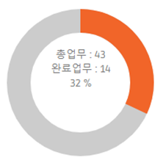
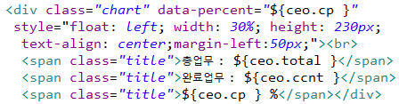
Development Environment
구현기술
EasyPieChart
EasyPieChart
- jQuery plugin
- 다른 plugin들과 달리 하나의 function을 실행하여 여러 개의 pie chart 구현 가능
- 장점 : <c:forEach>를 활용하여 구현해야 하는 pie chart의 개수가 확장성이 있을 때 활용하기 좋음
▼ 적용 부분
- CEO / CTO 대시보드에서 프로젝트 별 상세 내용을 표현하기 위해 사용

Slide 33
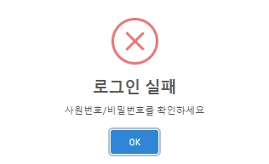
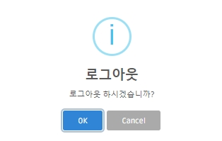
Development Environment
구현기술
Sweet Alert
Sweet Alert
- jQuery Plug-In
- 브라우저 IE 11+, Edge, Chrome, Firefox, Safari, Opera 적용 가능
- JS에서 기본으로 제공하는 Alert와 Confirm을 Model UI를 이용해
더 세련된 웹 페이지를 만들 수 있다.
▼ 적용 부분
- Alert, Confirm 과 같은 경고 창을 띄워야 할 상황에 적용
Alert
Confirm

Slide 34
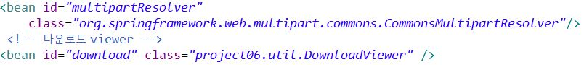
Development Environment
구현기술
파일 업로드
파일 업로드 처리
- 파일 업로드를 위해 쓰는 Multipart Resolver는 파일 업로드와 같은 멀티파트 포맷의 요청정보를 처리하는
핸들러 이다.
- Multipart Resolver를 사용하기 위해서 Dispatcher Servlet에 아래와 같이 빈을 설정 해줘야 한다.
개발 순서
1. 화면 단에서 파일 처리를 위해 form enctype="multipart/form-data“로 설정
2. VO 단에서 Multi parte File 파일을 전송하는 객체 생성
3. Service 단에서 Multipart File을 파일 객체로 변환
4. Dao를 통해 파일 업로드 정보를 입력한다.

Slide 35
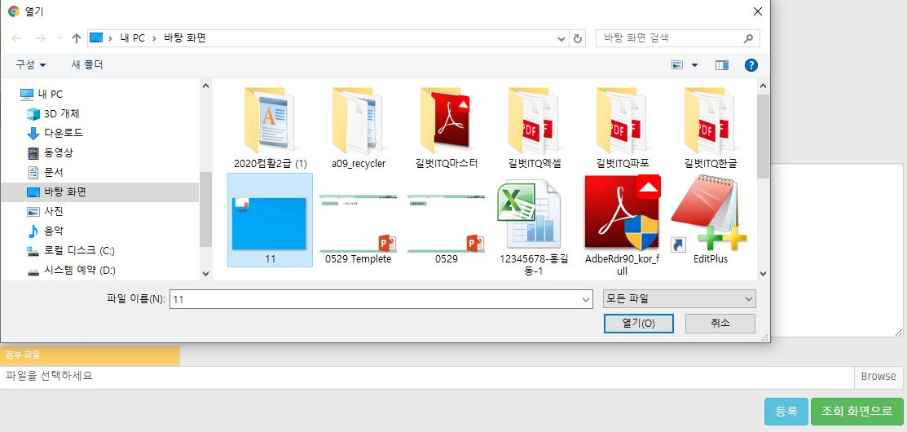
Development Environment
구현기술
파일 업로드
view
dao
파일 정보 입력처리

Slide 36
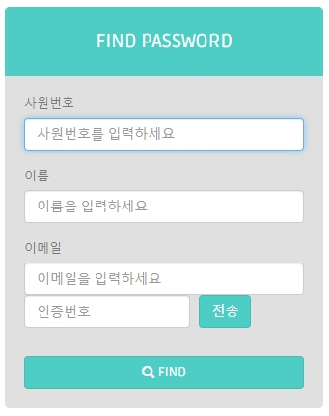
Development Environment
구현기술
SendMail
SendMail
1. 스프링에서는 메일을 수신 발신 처리하는 모듈을 포함하고 있다
2. 개발 순서
1) 프레임워크 확인 및 등록.(lib)
javaMailSenderImpl
2) 메일 서버에 host사용 등록 처리.
3) 컨테이너에서 bean으로 등록
SMTP(발송 서버에 등록) : HOST(gmail), PORT, 계정(id,pass)
<Dispatcher-servlet.xml>
<!-- SMTP 서버 설정 -->
<bean id="mailSender"
class="org.springframework.mail.javamail.JavaMailSenderImpl">
<property name="host" value="smtp.gmail.com"/>
<property name="port" value="587"/>
<!-- gmail에 등록한 계정과 비밀번호 입력 -->
<property name="username" value=""/>
<property name="password" value=""/>
<!-- 보안 관련 설정. -->
<property name="javaMailProperties">
<props>
<prop key="mail.smtp.auth">true</prop>
<prop key="mail.smtp.starttls.enable">true</prop>
</props>
</property>
</bean>

Slide 37
Development Environment
구현기술
chatting
chatting
- web socket 통신을 통한 채팅 처리
: 기본적으로 웹 서버 기반으로 socket 통신을 이용하여,
여러가지 채팅 클라이언트의 요청값으로 실시간 처리하는 것을 말한다.
- 통신 방식
1) 한명의 클라이언트가 메시지를 소켓통신을 통해 서버에 전달하면
2) 서버는 push방식으로 접속한 클라이언트에게 메시지를 전달한다.
3) js의 socket통신과 java의 handler와 연동처리
4) 프로세스
front end(js,html)
서버에 WEB SOCKET통신으로 접속
지원되는 메서드를 통해서 서버에 접속,
메시지 전송, 서버와 접속종료 처리
back end(java)
handler를 통해서 client에서 오는 정보를 가지고,
접속, 메시지 처리, 종료, 예외처리 등을 한다.

Slide 38
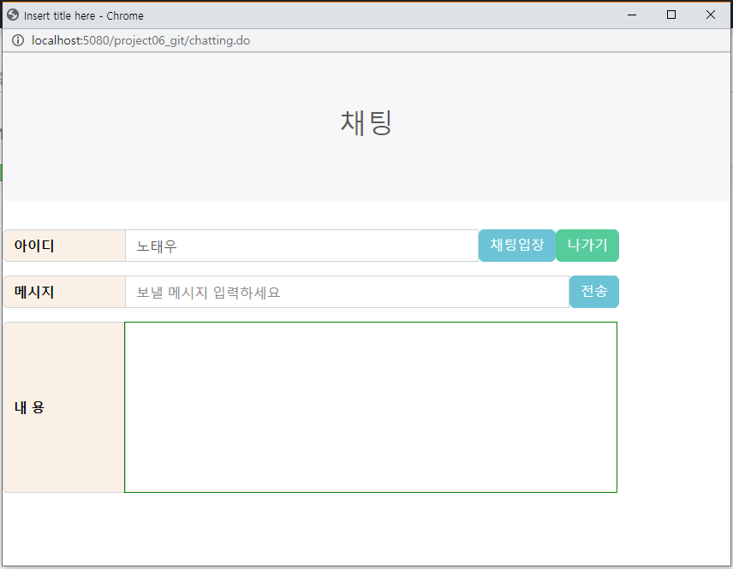
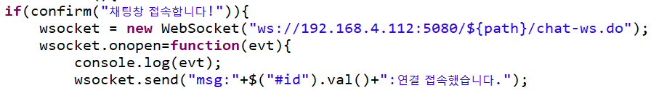
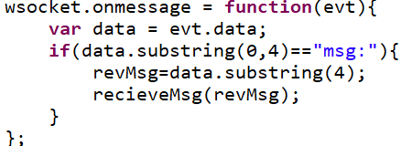
Development Environment
구현기술
chatting
Development Environment
웹 소켓을 통한 서버와의 연결 처리
jsp
Handler
메시지를 주고 받을 때 처리 내용
jsp
Business Logic
Admin과 프로젝트에 참여중인, PM, 팀원만 사용가능
채팅입장 버튼클릭 시 서버에 WEB SOCKET통신으로 접속이 가능
메시지 전송 시 접속중인 인원에게 내용이 보여진다.
나가기 버튼으로 접속 종료
Business logic
Handler

Slide 39
Function Flow

Slide 40
Function Flow
대시보드
대시보드
간트차트
간트차트
업무리스트
업무배정
공지사항
열람
업무처리
작성/수정/삭제
공지사항
열람
CEO
CTO
팀장
팀원
작성/수정/삭제
회의록
열람
작성/수정
회의록
열람
작성/수정
리스크관리
열람
작성/수정
리스크관리
열람
댓글작성/수정
작성/수정
코멘트 작성/수정
댓글작성/수정
코멘트 작성/수정

Slide 41
DB Construction

Slide 42
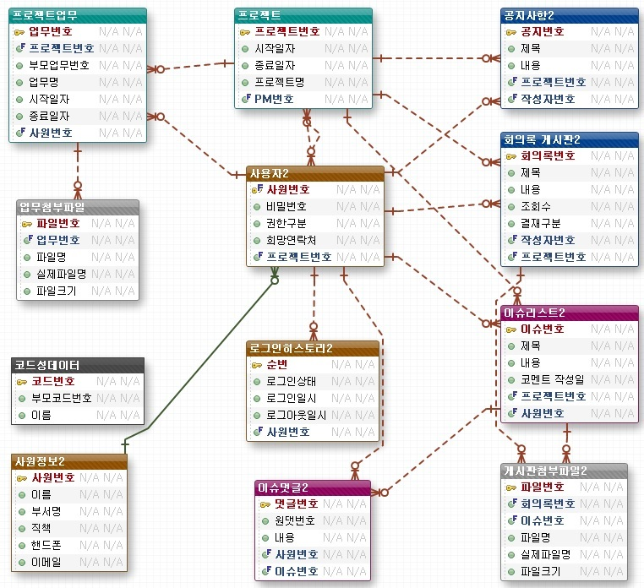
ERD 개요

Slide 43
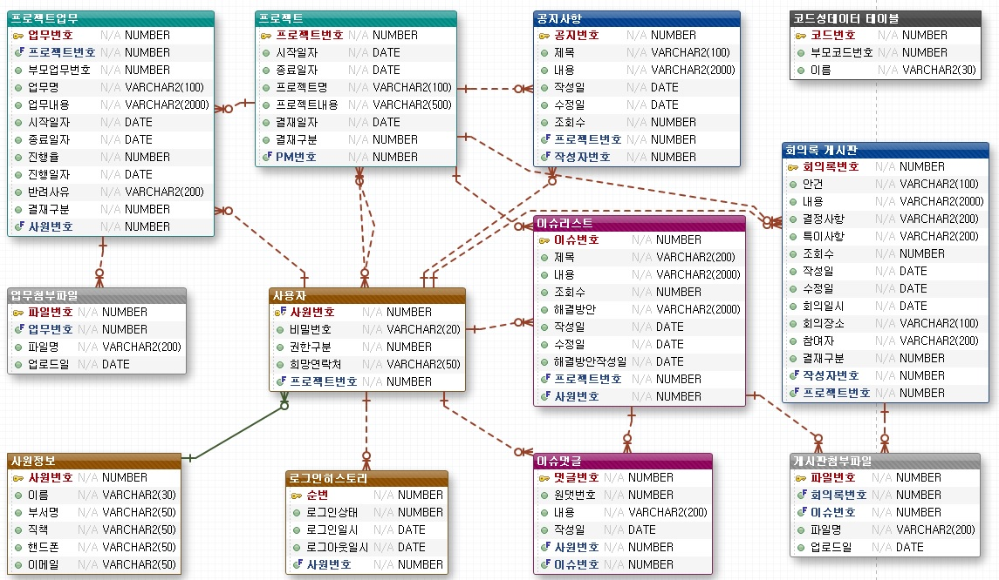
ERD 논리 설계

Slide 44
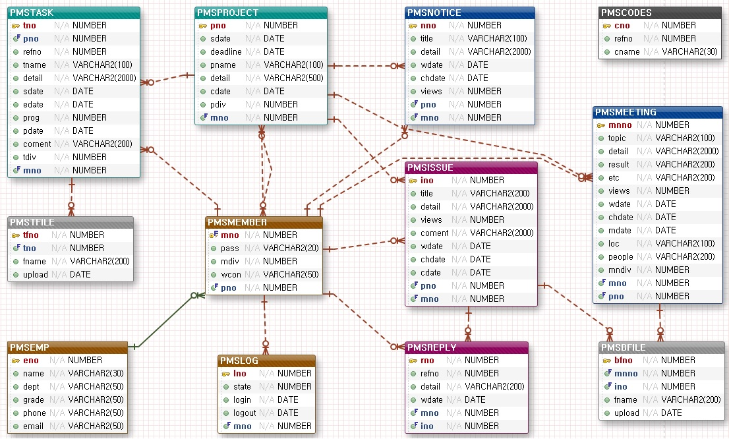
ERD 물리 설계

Slide 45
Screen Design

Slide 46

프로젝트 의사소통관리
김하나

Slide 47
[화면설계] 게시판 - 공지사항
WEB
공지사항 게시판 리스트
1
화면 사이즈
한 화면에 보이는 글의 개수를 조정
3, 5, 10, 20, 30 사이즈 정도
1
2
2
검색창
- 제목으로 내용을 검색
no 제목 작성일 조회수
3
3
공지사항 리스트
- 텍스트로 출력
4
pagination
- 글의 개수에 따라 페이지 증가
5
글쓰기 버튼
CEO/ 팀장 → 有
팀원 → 無
4
5
글쓰기

Slide 48
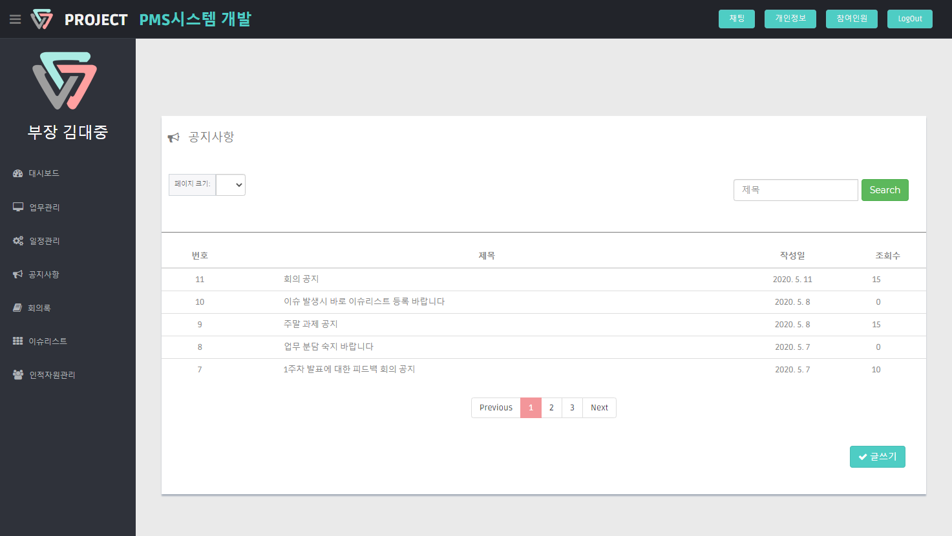
[화면구현] 게시판 : 공지사항 - 리스트
WEB

Slide 49
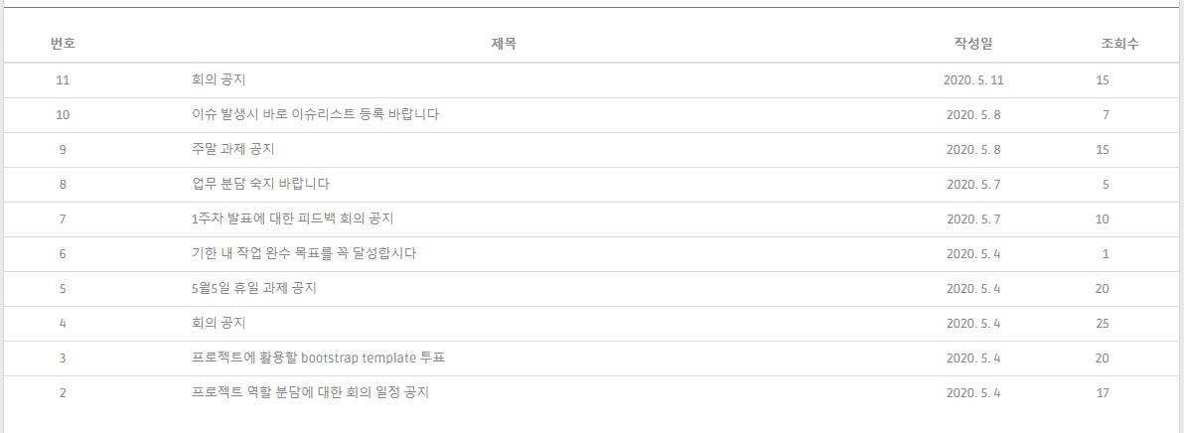
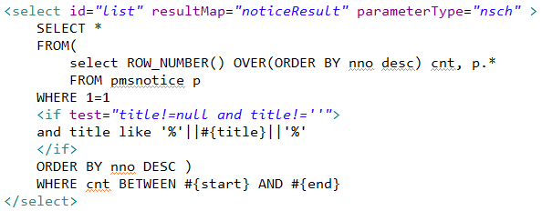
[화면구현] 게시판 : 공지사항 - 리스트
WEB
mapper
Business logic
Controller에 list 요청
DB작업을 위해 Service단에서 Dao 호출
Mapper에서 list 요청 쿼리를 찾아 데이터를 저장해서 Service에 넘김
Service → Controller → jsp에 리스트 내용을 보여줌

Slide 50
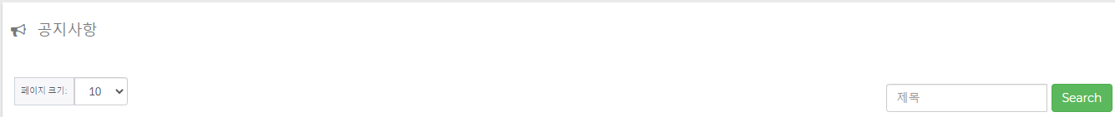
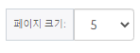
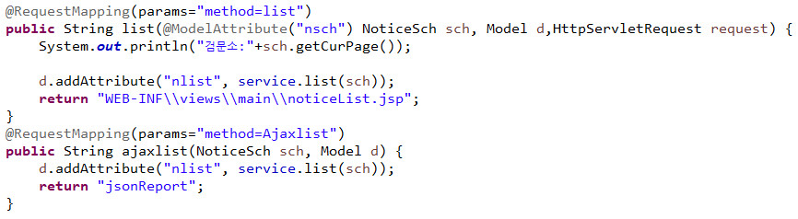
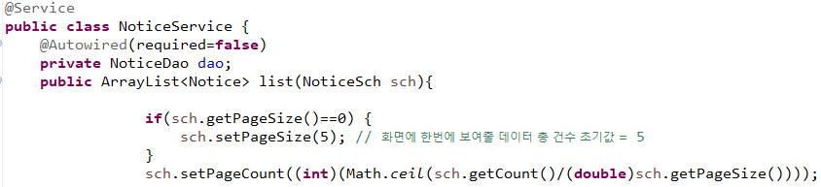
[화면구현] 게시판 : 공지사항 - 페이지크기
구현기술 : Ajax
WEB
controller
Business logic
jsp에서 form태그와 script작성
페이지 크기 변화, 검색기능을 Ajax로 처리
서비스 단에서 페이지 크기와 크기 설정 시, 한 페이지에 보이는 게시글의 개수를 설정
페이지 크기를 선택한만큼 화면에 게시글 개수가 표시됨
service

Slide 51




[화면구현] 게시판 : 공지사항 - pagination
구현기술 : Ajax
view
Business logic
jsp에서 form 태그와 script작성
pagination을 Ajax로 처리
서비스 단에서 block 사이즈 설정
페이지 크기에 따라 pagination 범위 자동 조절
service

Slide 52
[화면설계] 게시판 - 회의록
WEB
회의록 게시판 작성 페이지 – 팀장/팀원만 접근 가능
1
상세페이지
2
글쓰기 버튼
3
파일탐색/등록 버튼
1
제목
팀장 /팀원 → 有
CEO→ 無
내용을 입력해주세요
2
파일탐색
등록
3
글쓰기

Slide 53

[화면구현] 게시판 : 회의록 - 글작성
WEB

Slide 54

[화면구현] 게시판 : 회의록 - 글작성
구현기술 : File Upload
service
Business logic
파일을 선택하고 등록 버튼을 누르면
서버에 파일이 등록되고 DB에는 파일 이름이 등록됨

Slide 55
[화면설계] 게시판 - 회의록
WEB
회의록 상세페이지
1
상세페이지
2
첨부파일 다운로드
- 파일을 클릭하면 다운로드 처리
1
제목
3
수정 버튼
작성자
작성일
조회수
팀장 /팀원 → 有
CEO→ 無
내용
2
첨부파일
3
수정

Slide 56


[화면구현] 게시판 : 회의록 - 상세
WEB
ㅇㄹㄴㅇㄹ
중략

Slide 57


[화면구현] 게시판 : 회의록 - 상세
구현기술 : Vue.js
case1.
PM/ 사원으로 로그인
case2.
CEO 로 로그인
view
Business logic
권한에 따라 버튼 보이기
로그인시 infor_M 세션 생성
스크립트에서 ‘Vue’ 사용. ‘reg’라고 아이디를 선언하고, infor_M.mdiv의 데이터 가져오기
mdiv가 적용될 버튼에 div로 섹션을 주고 뷰에서 지정한 아이디 선언.
버튼 속성에서 V-if로 사원을 제외한 모든 사람이 버튼을 볼 수 있게 설정

Slide 58


[화면구현] 게시판 : 회의록 - 상세
구현기술 : File Upload
service
Business logic
Browse 버튼을 눌러 변경할 파일을 선택
수정버튼을 누르면 변경된 파일이 웹서버에 저장됨 (DB에도 변경된 파일로 이름 변경)

Slide 59

[화면설계] 게시판 - 공지사항
APP
공지사항 리스트
1
공지사항/회의록 간 이동 버튼
- 클릭시 각 페이지로 이동
2
검색 기능
- 제목으로 리스트 검색
1
공지사항
회의록
3
공지사항 리스트
공지사항
4
글작성버튼
2
검색
3
4
글쓰기

Slide 60






[화면구현] 공지사항 – 리스트/검색
APP
service
DAO
Ctrl
mapper
* Vo= 그대로 사용

Slide 61



[화면구현] 공지사항 – 리스트/검색
APP
layout
Java - list
Java - adapter

Slide 62


[화면구현] 공지사항 – 상단 버튼 이동
APP
layout

Slide 63




[화면구현] 공지사항 – 상단 버튼 이동
APP
java

Slide 64
[화면설계] 게시판 - 공지사항
APP
공지사항 글쓰기
1
글작성
- 글제목과 글 내용을 입력
2
글쓰기 버튼
- 클릭시 등록
공지사항
회의록
공지사항
1
글제목
내용
2
글쓰기

Slide 65


[화면구현] 공지사항 - 글작성
APP
layout

Slide 66
프로젝트 리스크관리
이준석

Slide 67
[화면설계] 리스크 관리 - 상세
WEB
1
파일 첨부 확인
작성 페이지에서 저장한 파일을
확인하고 다운로드 , 수정 할 수
있다.
상단 메뉴
2
해결방안 작성
팀장, Admin만 작성 가능
작성자 |  | 작성일
제목 |  | 수정일
내용
첨부
해경방안 작성일
해결방안
3
수정
작성자, Admin 만 수정 가능
4
댓글 입력
- 댓글을 입력하는 입력란
1
5
댓글
입력된 댓글의 작성자와 내용
등을 확인 할 수 있다.
수정, 삭제를 할 수 있고
대댓글을 달 수 있다.
2
수정
해결방안 저장
뒤로가기
3
6
대댓글
선택한 댓글의 바로 아래에 생기며 내용의 왼쪽에 여백으로
댓글과 구별할 수 있다.
댓글작성
4
입력
작성자 | 작성일 |삭제 수정 댓글
댓글1
5
6
작성자 | 작성일 |삭제 수정 댓글
댓글1의 댓글
작성자 | 작성일 |삭제 수정 댓글
댓글2

Slide 68

[화면구현] 리스크 관리 – 게시판 상세
WEB

Slide 69



[화면구현] 리스크 관리 – 게시판 상세
WEB
Mapper
Business logic
이슈리스트의 상세내용 확인
작성자라면 제목, 내용 수정가능
수정 시 수정일 현재날짜로 업데이트
Admin일 경우에만 본인이 작성하지 않은
글 수정 가능
View

Slide 70


[화면구현] 리스크 관리 – 게시판 상세
구현기술 : File Upload
WEB
Controller
등록 페이지에서 첨부한 파일 이름 확인
가능
2. 파일명 클릭 시 다운로드 가능
3. 변경할 파일을 선택하여 첨부파일 변경
가능
4. 파일변경은 작성자와 Admin만 가능
DownloadViewer
Controller에서 전달되어온 파일명을 객체로
할당하여 다운로드 처리를 한다.
Business logic
DownloadViewer

Slide 71


[화면구현] 리스크 관리 – 게시판 상세
WEB
Controller
해당 프로젝트의 PM과 Admin만 작성 가능
2. 수정, 해결방안 저장 버튼은 권한이 있을
경우에 만 보인다.
- 권한처리
Controller에서 session으로 각각의 권한 값(mdiv) 을 받아 View단으로 넘겨주었다.
Business logic

Slide 72

[화면구현] 리스크 관리 – 댓글
WEB

Slide 73



[화면구현] 리스크 관리 – 댓글
WEB
Controller
상세 페이지에서 댓글창 열기 버튼을 클릭 시 확인할 수 있다.
2. 댓글을 입력하면 입력된 순서대로 나열된다.
3. 작성자와 내용 작성시간이 표시되며
4. 수정과 삭제를 할 수 있는 수정버튼과 대댓글을 달 수 있는 댓글
버튼이 있다
Business logic
View

Slide 74


[화면구현] 리스크 관리 – 댓글
WEB
수정 버튼을 클릭 시 나오는 팝업창이다.
글의 작성자와 Admin만 사용할 수 있다.
댓글의 수정과 삭제를 할 수 있다.
수정, 삭제 시 팝업창이 자동으로 닫히며
수정, 삭제한 내용이 댓글에 적용이 된다.
View
Business logic

Slide 75




[화면구현] 리스크 관리 – 댓글
WEB
Mapper
댓글 버튼을 클릭 시 나오는 팝업창이다.
대댓글을 달수 있다.
내용을 입력하면 팝업창이 자동으로 닫힌다.
입력한 내용은 선택한 댓글아래 추가되며
화살표와 일정간격 오른쪽으로 이동한 상태로
출력된다.
- 들여쓰기
Mapper에 level을 추가하여 View에서
Level가 높을수록 왼쪽에 여백이 생기도록
하였다.
Business logic
View

Slide 76
[화면구현] 채팅
구현기술 : Chatting
WEB

Slide 77

[화면구현] 채팅
구현기술 : Chatting
WEB
View
Hander
Business logic
Admin과 프로젝트에 참여중인, PM, 팀원만 사용가능
채팅입장 버튼으로 접속이 가능
메시지 전송 시 접속중인 인원에게 내용이 보여진다.
나가기 버튼으로 접속 종료

Slide 78
프로젝트 일정관리
전현규

Slide 79

[화면설계] 간트차트
WEB
1
본인이 담당하고 있는 프로젝트의 전체 업무와 일정이 표시된 간트차트 출력
1

Slide 80

[화면구현] 간트차트
WEB

Slide 81



[화면구현] 간트차트
구현기술 : Hicharts
WEB
view
1. 일정관리 메뉴를 통해 차트 페이지로 이동하면 본인의 회원정보를
조회한다.
2. 회원등급(관리자, PM, 팀원)과 참여프로젝트를 조회해 Ajax로
JSON 데이터를 받아와 차트 API에 입력하여 간트차트를 출력한다.
Business logic

Slide 82




[화면구현] 간트차트
WEB
controller
1. 일정관리 메뉴를 클릭하면 method=chart가 실행되어 로그인
정보를 바탕으로 자신이 참여중인 프로젝트 정보를 모델에 추가 후
chart.jsp로 이동한다.
2. chart.jsp의 Ajax를 통해 method=ajaxdata가 실행되어
로그인 정보를 바탕으로 PM의 경우 프로젝트의 전체 업무 정보를
모델에 추가한다.(PM의 mdiv = 4)
3. pageJsonReport를 이용하여 모델에 추가한 객체정보를 JSON
형식으로 변환한다.
Business logic

Slide 83


[화면구현] 간트차트
WEB
service
1. getProject를 통해 현재 참여중인 프로젝트 정보를 호출한다.
2. chartList를 통해 참여중인 프로젝트의 전체 업무를 호출한다.
Business logic

Slide 84


[화면구현] 간트차트
WEB
mapper
1. rank() over (partition BY 상위업무번호 ORDER BY 업무번호) 를 이용해서 상위업무번호 내의 업무순서에 따른 RANK를 매긴다.
2. LTRIM(SYS_CONNECT_BY_PATH(r, '.'),'.')||'. '을 이용해서 각 업무에 상위업무(1).하위업무(2).하위업무(3)순으로 번호를 매긴다.
Business logic

Slide 85
프로젝트 통합관리
이연학

Slide 86
[화면설계] 업무관리 - 상세
WEB
업무 상세
업무 진행도 저장
- 업무 진행도 기준에 따라 담당자가 직접 수정
1
글번호
담당자
결재 여부 처리
- 진행률이 100이 되면 담당자가 결재 신청, 신청 후 PM이 반려, 결재완료 처리
2
업무명
시작일 ~ 마감일
진행률 수정
- 업무 담당자가 업무 기준에 따라 진행률 수정
3
업무 내용
반려 사유 등록
- 반려 처리시에만 PM이 반려 사유 등록
4
5
업무 수정 삭제
- 해당 업무 업무명 / 담당자 / 업무 내용 수정이나 업무삭제
업무 진행도
저장
1
2
결재여부
신청
반려
결재
3
진행률
수정
반려사유
등록
4
5
수정
삭제
목록

Slide 87

[화면구현] 업무관리 - 상세
WEB

Slide 88

[화면구현] 업무관리 - 상세
WEB

Slide 89



[화면구현] 업무관리 - 상세
WEB
Business logic
권한 별로 출력되는 화면이 다름 (사진은 관리자 기준)
담당자, 업무명, 업무내용 수정가능 (PM)
업무 진행도, 업무 진행률 상단의 진행률 기준에 맞춰 저장 / 수정 (담당자)
하위 업무는 진행률이 100이면 결재신청가능 (담당자)
결재 신청된 업무만 반려, 결재완료 처리가능 (PM)
view
5번 loglic

Slide 90

[화면구현] 업무관리 - 상세
WEB
Business logic
최상위 업무, 상위업무, 하위 업무로 나누어져 있는 업무 프로세스에서 상위 업무들은 진행률 수정이나 결재 신청 불가 / 하위 업무가 결재 완료 처리되면 하위 업무 개수에 따라 상위 업무 진행률이 상승함 하위 업무 5개 있는 상위업무는 하위업무 1개가 결재 완료 처리되면 진행률 20%로 상승 100%가 되면 상위업무도 PM이 결재 완료처리 가능
반려 처리 시에만 반려사유 등록가능 (PM)
삭제 버튼 클릭 시 해당 업무 삭제 (PM)
조회화면으로 버튼 클릭 시 업무리스트로 이동
관리자 계정은 모든 기능 사용가능
mapper
logic 1번

Slide 91

[화면구현] 업무관리 - 등록
WEB

Slide 92
[화면설계] 업무관리 - 등록
WEB
업무 작성
업무명
1
시작일 마감일 설정
- Datepicker 이용한 날짜 선택
2
첨부 파일
- 파일 선택 후 등록
상위업무번호
1
시작일
마감일
담당자
업무 상세
2
첨부 파일
선택
등록
목록

Slide 93



[화면구현] 업무관리 - 등록
구현기술 : File Upload
WEB
Business logic
프로젝트 번호는 로그인한 계정이 맡은 프로젝트로 고정 변경 불가능
상위 업무 / 담당자는 그 프로젝트에 있는 상위업무 / 팀원들만 출력 / 선택
관리자는 모든 프로젝트, 상위 업무 / 팀원 출력 / 선택가능
mapper
logic 2번 상위업무
view
logic 2번 상위업무

Slide 94
[화면설계] 업무관리 - 리스트
APP
안드로이드 업무 리스트
1
검색 처리
- 업무 명으로 검색
업무 현황
2
결재 여부
- 업무 중 / 결재 / 반려처리
1
검색
제목
담당자
진행 여부
2
제목
담당자
진행 여부
제목
담당자
진행 여부

Slide 95



[화면구현] 업무관리 - 리스트
APP
Json
pfSearch.jsp
Ctrl
java

Slide 96
프로젝트 총괄/통합관리
김형준

Slide 97
[화면설계] 프로젝트 총괄/통합관리
WEB
CEO, CTO, HR, PM 권한 설정 직원 리스트
1
직원 리스트
- 등록된 데이터 받기
1
4
2
더블클릭 시 상세 이동
- 페이지 이동
>사원목록
구분
Search
사원번호 이름 직책 부서명 이메일 핸드폰 권한
3
페이징 처리
- 한 페이지에 볼 데이터
2
4
검색
- select box(구분)
- input(텍스트입력)
- submit 기능 버튼
3
<
>
1
2
3

Slide 98

[화면구현] 리스트
WEB
화면
mapper
Business logic
1. SELECT a.eno, a.name, a.GRADE, a.DEPT, a.EMAIL, a.PHONE,
(select c.CNAME from pmsmember b, pmscodes c where a.eno=b.mno and b.mdiv=c.cno) cname
FROM pmsemp a
WHERE 1=1
ORDER BY a.eno asc)
PMSEMP, PMSMEMBER, PMSCODES 3개의 테이블을 조인하여 사원의 정보와 권한정보를 불러온다.
Eno사원번호를 통해 해당 사원을 더블클릭 시 상세 페이지로 이동한다.
2. SELECT a.eno, a.name, a.GRADE, a.DEPT, a.EMAIL, a.PHONE,
c.CNAME,b.pno
FROM pmsemp a, pmsmember b, pmscodes c
WHERE b.mdiv=c.cno(+)
AND a.eno = b.mno(+)
AND a.eno = #{eno}

Slide 99


[화면구현] 검색
WEB
화면
view
Business logic
<select class="schdiv" id="selsch">
<option value="name">이름
<option value="grade">직급
<option value="dept">부서
Select box의 이름, 직급, 부서를 선택하게 되면
Script jquery로 input검색창의 id와 name의 값이
Select box의 option의 value값으로 변경된다.
변경된 value값에 따라 검색이 가능하다.
script
$("#selsch").change(function(){
$(".search").attr({"id":this.value,"name":this.value});
view
<form:input class="sch-bar search" path="name"

Slide 100
[화면구현] 페이징
WEB
화면
service
Business logic
sch.setCount(rep.totCnt(sch)); 총 데이터 건수
If(sch.getPageSize()==0) {sch.setPageSize(5); 한번에 보일 데이터
Sch.setPageCount((int)(Math.ceil
(sch.getCount()/(double)sch.getPageSize() 총 페이지 수
if(sch.getCurPage()==0)
{sch.setCurPage(1); 현재 클릭한 페이지 초기값
sch.setStart((sch.getCurPage()-1)*sch.getPageSize()+1)
sch.setEnd(sch.getCurPage()*sch.getPageSize());
총 데이터 건수 선언
화면에 한번에 보여줄 데이터 건수 초기값 설정
총 페이지 수 : 총건수/한번에 보여줄 데이터 (총건수/페이지크기를 실수로 처리하여 나머지가 있게 한 후 반올림 처리 한다.)
페이지 블록을 위한 속성값 설정
초기 block size 설정(한번에 보일 block크기)
시작과 끝나는 블록을 설정
Sch.setBlocksize(3); 한번에 보여질 블럭
int blocknum = (int)Math.ceil(sch.getCurPage()
/(double)sch.getBlocksize()); 블럭번호
int endBlock = blocknum*sch.getBlocksize();
sch.setEndBlock(endBlock>sch.getPageCount()
?sch.getPageCount():endBlock); 블럭끝
sch.setStartBlock((blocknum-1)*sch.getBlocksize()+1); 블럭시작

Slide 101
[화면설계] 프로젝트 총괄/통합관리
WEB
CEO, CTO, HR, PM 권한 설정 상세 페이지
1
직원 상세정보
- 등록된 데이터 받기
1
2
권한 설정버튼
- submit기능 버튼
>권한설정
3
PM설정 시 프로젝트 할당
- select box
- DB에서 데이터 불러오기
이름
4
이전 페이지 이동
- 페이지 이동
부서명
직책
핸드폰
이메일
권한
3
프로젝트
프로젝트번호 선택
2
4
CEO 설정
CTO 설정
HR 설정
PM 설정
이전

Slide 102

[화면구현] 권한 설정
구현기술 : Send Mail
WEB
화면
service
Business logic
if(isMem==0) { //2. PMS등록 확인
//3. 기존 CEO권한 변경
rep.updatepmsCeo2();
rep.updatepmsCeo3();
//4. 새로운 CEO Member등록
rep.updatepmsCeo4(updateCeo);
// 비밀번호 난수 설정
ranNum = makePass("");updateCeo.setPass(ranNum);
rep.insertCeo1(updateCeo);
//5. 메일전송
sendMail(updateCeo.getEno(), ranNum);
}else{
//3.기존 CEO권한 변경
rep.updatepmsCeo2();rep.updatepmsCeo3();
//6.새로운 CEO 권한 변경
rep.updatepmsCeo1(updateCeo)
rep.updatepmsCeo4(updateCeo)
CEO설정 클릭
권한을 설정하는 직원이 PMS에 등록되었는지 확인
기존 CEO권한 해제
PMS에 등록되어 있지 않다면 insert로 PMS등록하고 직급 변경
해당 직원 email로 PMS등록 안내 이메일 전송 사원번호, 비밀번호
PMS에 등록되어 있다면 update로 권한과 직급 변경

Slide 103
프로젝트 총괄/통합관리
유재인

Slide 104
[화면설계] 대시보드 – CEO / CTO
WEB
1
프로젝트 게이지바
- 진행 정도에 따른 게이지 변경
1
Project명 PM 직책 이름
Project 시작일 종료일
2
각종 차트 영역
- 프로젝트의 상세 내용을 한 페이지에 확인할 수 있도록 각종 차트를 구현
2
프로젝트 상세 표시 위한
각종 차트 영역
Project명 PM 직책 이름
Project 시작일 종료일
프로젝트 상세 표시 위한
각종 차트 영역

Slide 105

[화면구현] 대시보드 – CEO / CTO
WEB
웹 화면/핵심코드

Slide 106



[화면구현] 대시보드 – CEO / CTO
WEB
service
Business logic
최상위 업무들 기준
기한 내 완료 못한 업무가 있는 경우 빨간색
진행률이 예상 진행률보다 낮은 경우 주황색
그 이외의 경우 초록색

Slide 107

[화면구현] 대시보드 – CEO / CTO
WEB
controller
Business logic
로그인시 infor_M 세션이 생성
infor_M 객체 중 프로젝트 번호 항목 존재
CEO/CTO의 경우 맡은 프로젝트가 없음
클릭시 Ctrl단에서 infor_M에 해당프로젝트 번호를 입력 후 세션 변경
Ctrl단에서 해당 Ctrl로 forward

Slide 108

[화면구현] 대시보드 – CEO / CTO
구현기술 : EasyPieChart
WEB
view
Business logic
총업무 – 프로젝트 내 총 업무
완료업무 – 결재완료된 업무
진행중업무 – 진행률이 0이 아닌 업무
기한초과업무 – 결재일이 완료일보다 늦은 업무

Slide 109
Software Quality Assurance

Slide 110
소프트웨어 QA
QA란?
품질 보증을 뜻하는 Quality Assurance의 약어
제품을 시장에 내보내도 되는지를 보장해주는 업무로 테스트와 이슈 등록 및 처리 나아가 Risk 예방까지가 QA의 업무임
QA 설정
테스트 시나리오 작성
단위 테스트 수행 및 오류 수정
교차 테스트 수행 및 오류 수정
통합 테스트 수행 및 오류 수정

Slide 111

소프트웨어 QA
Test 시나리오

Slide 112

소프트웨어 QA
통합테스트

Slide 113

소프트웨어 QA
오류보고
오류수정
각 part 담당자에게 오류 내용 전달
오류 내용 확인 및 오류 수정
수정 후 해당 사항 단위 테스트 및 교차 테스트 수행
3번 수행 후 이상 없을 시 통과

Slide 114
THANK YOU ♥

